Slide 1
МАТЕМАТИКА 6. РАЗРЕД
НАСТАВНИК: ДАЈАНА ОСТОЈИЋ
ЈУ ОШ „МАЈКА КНЕЖОПОЉКА“
кнежица

Slide 2
ДЈЕЉИВОСТ БРОЈЕВА ДЕКАДНИМ ЈЕДИНИЦАМА И БРОЈЕВИМА 2, 5, 4 И 25 - ЧАС УТВРЂИВАЊА -

Slide 3
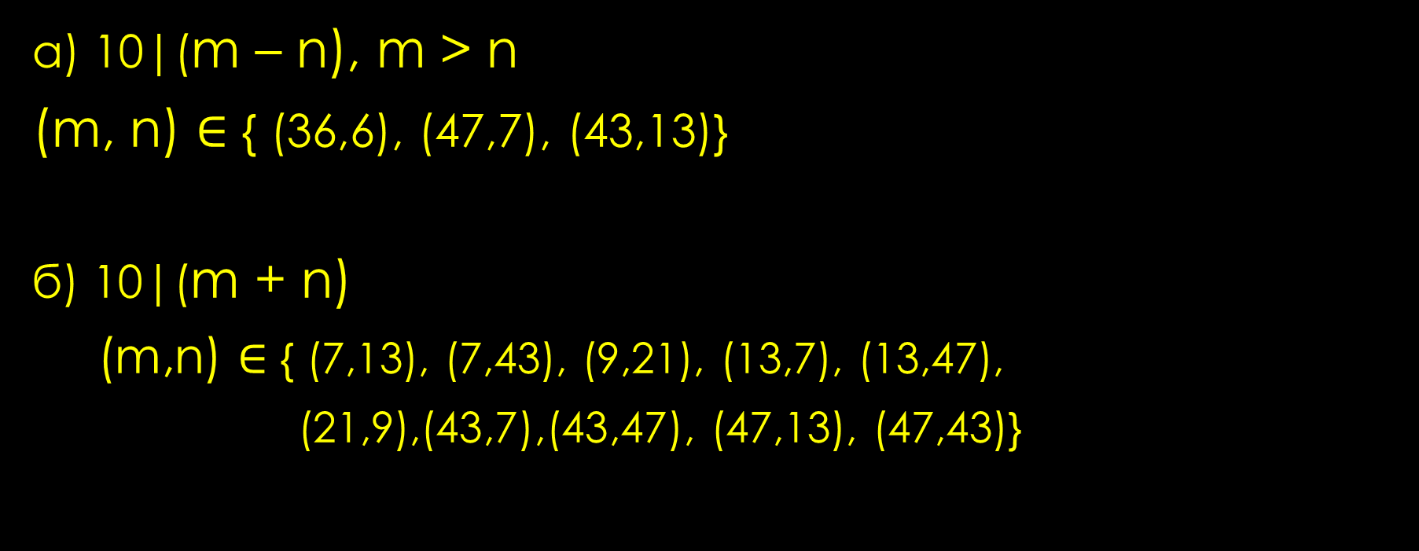
1. Из скупа N={6,7,9,13,15,21,36,43,47} издвој парове (m, n) тако да је дјељив са 10 број: а) m – n, m > n; б) m + n
а) 10|(m – n), m > n
(m, n) $∈$ { (36,6), (47,7), (43,13)}
б) 10|(m + n)
(m,n) $∈$ { (7,13), (7,43), (9,21), (13,7), (13,47),
(21,9),(43,7),(43,47), (47,13), (47,43)}

Slide 4
2. Доказати да се између било којих 10 природних бројева може наћи бар један број дјељив са 10 или бар два броја чија је разлика дјељива са 10.
□ Ако се међу датим природним бројевима налази бар један број чија је посљедња цифра 0, доказ је завршен.
Нпр. ако су бројеви 1, 2, 3, 54, 635, 76, 7, 8, 9, 20, све посљедње цифре су различите, а број 20 је дјељив бројем 10.
Ако није дат број коме је посљедња цифра нула, тада морају постојати бар два броја са истом посљедњом цифром, па ће њихова разлика бити дјељива са 10. ■

Slide 5
3. Користећи се цифрама 0, 1, 3, 4, 5, написати све петоцифрене бројеве са пет различитих цифара који су дјељиви са 4, а нису дјељиви са 5.
Број је дјељив са 4 ако му је двоцифрени завршетак дјељив са 4.
Број је дјељив са 5 ако му је посљедња цифра 0 или 5.
Једини двоцифрени завршетак који је дјељив са 4, а није дјељив са 5 је двоцифрени завршетак 04, па су тражени петоцифрени бројеви: 13504, 15304, 31504, 35104, 51304 и 53104.

Slide 6
4. Напиши првих пет двоцифрених бројева који при дјељењу са: а) 8 дају остатак 0; б) 5 дају остатак 2; в) 4 дају остатак 3; г) 4 и 5 дају остатак 0.
а) 16, 24, 32, 40, 48;
б) 12, 17, 22, 27, 32;
в) 11, 15, 19, 23, 27;
г) 20, 40, 60, 80.

Slide 7
5. Колико има парних троцифрених бројева који се могу подијелити са 5?
Паран број дјељив са 5 завршава се цифром 0. Од укупно 900 троцифрених бројева сваки десети се завршава 0. Парних троцифрених бројева који се могу подијелити са 5 има 90.

Slide 8
6. Да ли је дјељив са 8 број који има 2001 цифру и све цифре су 4?
Може се доказати и да је број дјељив са 8 ако му је троцифрени завршетак број који је дјељив са 8.
Нпр., слично као код дјељивости са 4 и 25:
9120 = 9 · 1000 + 120= 9 · 125 · 8 + 120 = 9 · 125 · 8 + 15 · 8,
па видимо да дјељивост зависи само од другог сабирка.
Број који има 2001 цифру и све цифре су 4 није дјељив са 8, јер му је троцифрени завршетак 444, а број 444 није дјељив са 8.

Slide 9
За домаћу задаћу запишите у свеску само текст задатака рађених на часу. Покушајте да их урадите сами, без поновног гледања. Након што завршите, провјерите поступак и рјешење.

